Slide 1
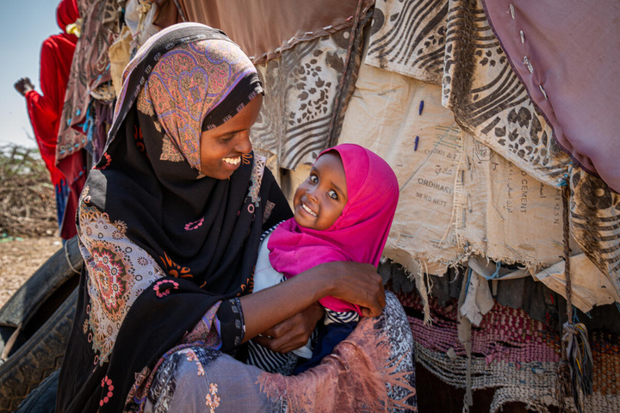
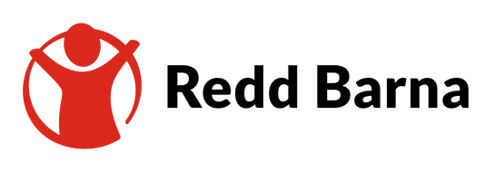
BLI REDD BARNA-PARTNER: BIDRA TIL Å FORBEDRE BARNS LIV
REDD BARNA JOBBER FOR AT ALLE BARN SKAL OVERLEVE, LÆRE OG VÆRE TRYGGE.
Din bedrift kan bidra til å styrke vårt arbeid innenfor klima, utdanning, barns rettigheter og nødhjelp. Arbeidet innenfor disse hovedsatsingsområdene er avgjørende for å sikre at alle barn får en god og trygg oppvekst.
I fellesskap finner vi ut hvordan vi best kan samarbeide, slik at det gir mening og merverdi for begge parter. Din virksomhet blir en viktig bidragsyter i vårt arbeid for å forbedre barns liv. Avhengig av hvor mye dere ønsker å bidra med, kan din bedrift bli hovedsamarbeidspartner, samarbeidspartner, bedriftsfadder eller kampanjepartner.
HVORFOR STØTTE REDD BARNA?
Redd Barna har jobbet for barns rettigheter i mer enn 100 år. Vi er en del av den internasjonale organisasjonen “Save the Children”, med ansatte i 116 land.
Redd Barna er en medlemsstyrt rettighetsorganisasjon som er partipolitisk og religiøst nøytral. Vi er kompromissløse når det gjelder å kjempe for barns rettigheter, selv når det er farlig eller upopulært.
Internasjonalt arbeid
Redd Barna jobber langsiktig for å forandre barns liv. Vi har ikke tro på midlertidige løsninger som gir kortvarige resultater. Derfor jobber vi for å skape varige endringer på en bærekraftig måte.
Fordi vi er tilstede i 116 land, er vi alltid klare når krig og katastrofer rammer barn. Våre katastrofeteam klarer å være på plass i løpet av 72 timer for å redde barns liv og vi blir værende så lenge barna trenger oss.

Slide 2
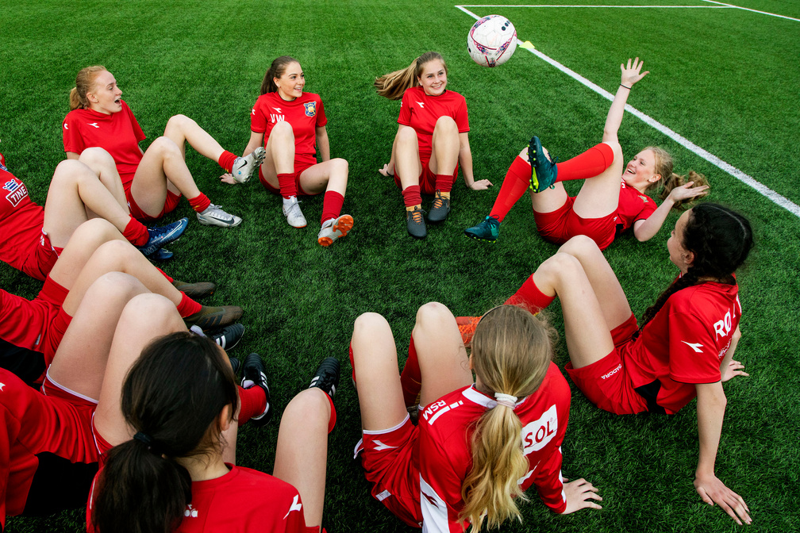

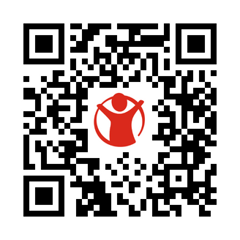

Arbeid i Norge
Redd Barna er på plass i hele landet gjennom frivillige, lokale grupper eller regionkontor. Vi jobber direkte ut mot sårbare barn, tilbyr gratis undervisningsmateriell til skoler og barnehager, kjemper mot vold og seksuelle overgrep og påvirker politikerne slik at alle barn i Norge skal
få innfridd sine rettigheter.
HVORFOR AKKURAT DIN BEDRIFT?
Å samarbeide med Redd Barna gir mange fordeler for din bedrift – i tillegg til at dere bidrar til å forbedre barns liv selvsagt. Her er noen:
Gir muligheten til å gjøre en reell forskjell
Styrker bedriftens merkevare og produkt
Gir positiv synlighet som styrker bedriftens omdømme
Bidrar til å nå bedriftens bærekraftsmål, og svarer til eventuelle krav om CSR (Corporate Social Responsibility)/ ESG (Environmental Social and Governance), el.
Bidrar til å gjøre bedriften til en attraktiv arbeidsplass, noe som kan styrke rekrutteringen
Skaper internt engasjement blant ansatte
HVORDAN BLI REDD BARNA-PARTNER?
Gå inn på vår nettside, les mer og velg rett samarbeidsform, eller kontakt oss.
All informasjon finner du på:
www.reddbarna.no/bedriftssamarbeid

